Slide 1
职场15年
一个普通人的奋斗

Slide 2
接受平庸
你是什么时候认识到自己是平庸的?

Slide 3
我是谁？
刘欣 1997-2001 郑州大学计算机系
IBM高级软件架构师
敏捷专家

Slide 4
误打误撞进入计算机行业
不知道自己兴趣是啥？
亲戚建议
  计算机很热门，就学这个吧

Slide 5
记忆中的大学
偷电、去机房打红警
个人网站、帮图书馆建立网站
高级程序员考试
郑州司法局报名考试系统
郑州铁路局轴承检修系统
写书

Slide 6
经验和教训
开始寻找自己内心热爱的东西
一万小时定律
吃透基础课很重要， 毕业后就没有这么多时间学基础了
软件开发行业
  多做项目，让简历丰富起来，对找工作非常重要
  积极主动，想法设法去找项目
  多读书，读好书
  锻炼编程逻辑思维能力 （做数据结构的习题）

Slide 7
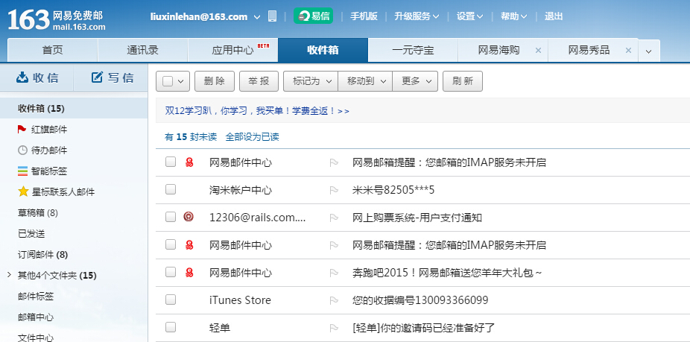
在计算所实习

Slide 8
经验和教训
积极主动，抓住机会
全身心的投入
要有勇气
  有些东西看起来非常难，真正做起来，深入进去也就那样
付出，先别考虑回报

Slide 9




毕业时的机遇

Slide 10
中科院计算所
2001.7 ~ 2004.9

Slide 11
项目
企业信息平台，铁路信息网格，计算所信息平台
很多第一次
  第一次封闭开发
  第一次做863项目
  第一次出差，给领导演示，出错
  第一次参加竞标，失败
  第一次和院士交流

Slide 12
技术平台
操作系统: Windows NT, Unix
数据库: SQL Server, Sybase
开发语言: C++,ASP
开发平台: COM+, IIS

Slide 13
疯狂的学习
充裕的时间
读书
读源代码
参加开源项目
学英语

Slide 14
收获
菜鸟->骨干
导师眼中优秀的程序员
自学的价值：打下了坚实的技术基础， 现在还在吃老本
无心插柳柳成荫 :敏捷软件开发
认识到自己不适合科研，更喜欢开发
863项目的弊病

Slide 15
教训
  没有建立很好的人脉
    技术人员不要太孤傲
  要多交流
  没有找到牛人指导， 自己摸索，孤独，挫败，走了弯路

Slide 16
Bull公司
2004.10 ~ 2005.12

Slide 17
行业软件开发
欧洲税务软件开发
第一次和老外打交道，英语口语开始迅速提高
变化
  骨干-->团队领导
  负责模块-->负责系统
  开发应用逻辑-->开发引擎

Slide 18
技术平台
操作系统: Linux
中间件: Jonas
开发平台: Flexstudio
数据库: Oracle
开发语言: Java

Slide 19
经验教训
英语绝对是用出来的，多说，多读，多写自然能提高
跟着一个赏识你的老板很重要
  好老板的标志就是能把一块饼做大
要善于把热门的技术应用到项目中来
确定目标：架构师
抽象能力的培养

Slide 20
IBM
2006.1 ~ 今

Slide 21
工作
作为架构师/团队主管，带领团队设计和开发企业内部应用
设计高可用性架构(99.9%), 灾难恢复，系统集成
作为敏捷专家，帮助内部团队和其他公司做敏捷转型
  华为，工商银行广州开发中心，鼎桥，农业银行北京开发中心

Slide 22
技术平台
硬件平台: IBM zSeries / pSeries
操作系统: zLinux, AIX, Linux
数据库: IBM Db2
中间件: WebSphere Application Server, Websphere Process Server, Websphere MQ, Domnio Server
开发工具: RSA, ANT, LOG4J, JUnit, RTC, Microsoft Visio
应用程序框架: Struts,EAD4j
开发技术: J2EE, HTTP, SQL, HTML, XML, UML, Web Service, Java Applet
系统集成：IBM ID service, IBM Intranet ID service, DSW SAP system, DSW Operational Data Store, IBM Software Delivery and Fulfillment service, DSW DB2 Content Manager

Slide 23
经验和教训
能上能下
从无聊的工作中寻找价值
重申：跟一个赏识你的好老板很重要
找一个能指导你的好导师很重要

Slide 24
软技能
在超大型公司工作：软技能==开发技能
诚信
积极主动
认真负责
善于沟通和表达

Slide 25
买红薯的故事(1)
  小A、小B和小C是某公司业务部门的三架马车。小A是部门经理，小B是部门主管，而小C是业务员。对此，小C一直颇有微词，“凭什么他们都可以当上经理、主管，我就该做业务员，大家谁也不比谁缺点啥，”小C经常这样埋怨。
  终于有一天，小C直接找到了老板质问此事，“老板，我们三个一块进的公司，平时工作我也没有比他们少干一点，为何你让他们都做了经理、主管，而我还是个业务员，我有点想不开。” 老板没有说话，只是面带笑容地看着似乎还“振振有辞”的小C继续他“慷慨激昂”的请愿，等到小C把话都说完了，这时老板才说：“年轻人，先不要着急，这样吧，你先下楼去看看有没有卖烤红薯的？”

Slide 26
买红薯的故事(2)
  小Ｃ一听说老板想吃烤红薯，马上跑下去看，一会儿小Ｃ小跑着上来说，“有一个。”
  “一斤多少钱？”老板问，“我没问，让我下去问问。”
  小Ｃ第二次上来时已经有一些微微喘着气地说，“一块五。”
  “多买便宜不？”
  “我没问，让我下去问问。” 当小Ｃ第三次下楼好一会儿才上来时，已经气喘吁吁了，
  “卖烤红薯的问咱们能要几斤？５斤还是１０斤？”
  “你说呢？”
  “我？……”
  老板说，“你（小Ｃ）先坐下吧，”

Slide 27
买红薯的故事(3)
  他打电话把小Ｂ叫来，“我请大家吃烤红薯，你（小Ｂ）先下去看有没有卖的。”
  一会儿小Ｂ上来说，“有一家，一斤一块五，买多优惠，５斤以上一斤一块三，１０斤以上一斤一块一。”
  “这家的口味如何呢？”老板问，
  “这个我没有尝。”小Ｂ如实相告。

Slide 28
买红薯的故事(4)
  老板让小Ｂ也先坐下，他又电话叫来了小Ａ。“今天我请大家吃烤红薯，你下去看有没有卖的。”
  老板还是同样的问题。
  不一会儿小Ａ上来说，“咱们楼下是有一家，一斤一块五，５斤以上一块三，１０斤以上一块一，听买过的人反映这家虽然价格便宜点，但是这家的不好吃。马路对面有一家，很多人尝过都反映不错，不过价格有些高，５斤以上一块四，１０斤以上一块三。咱们五、六个人，我建议买５斤就够吃了，不过就是要多跑２００米的路了。”
  老板这时依旧是面带微笑地对小Ｃ说，“现在你该明白你和他们的差距在哪里了吧？”

Slide 29
技术领导力
建立核心竞争力，品牌
让你的声音被倾听，被尊重
  写作是个很好的途径
通过影响力来领导人， 而不是威权和职位

Slide 30
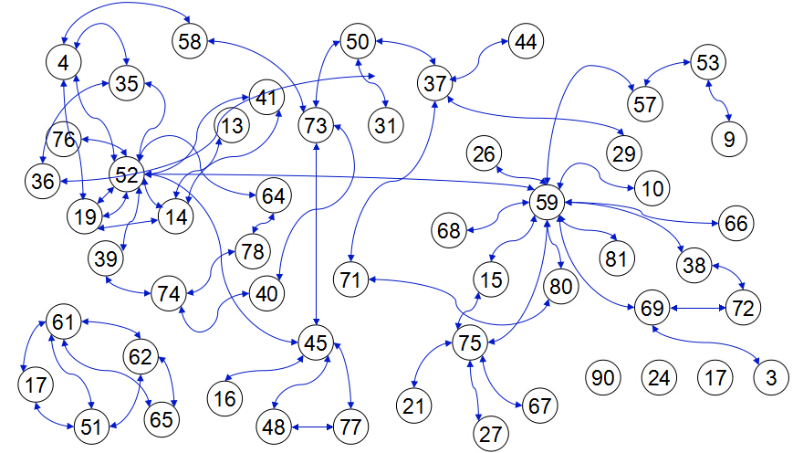
谁是技术领导人？

Slide 31

QUESTIONS

Slide 32
广告：码农翻身
一个公益性社群 （免费？成就感！）
目标人群：学生或者刚工作的年轻人
  热爱编程，积极进取，有强烈愿望提升自己
价值：
  帮你成长为编程达人
  帮助你在公司里成为不可或缺、不可替代的关键人物，进而达到升职/涨薪
  帮你推荐更高层次的工作机会
  帮你建立个人品牌

Slide 33
广告：码农翻身
定期的分享和交流
  工作10年以上， 来自外企和BAT
小白扫盲
项目实战
  不是例子或者小项目，是真实的需求
  通过网络协作

Slide 34

广告：码农翻身
  微信公共号：coderising
  QQ群： 135769418

